Slide 1

Apresentação de Desenvolvimento de Aplicações
Professar ESTG - TeSP de Programação de Sistemas de Informação
Metodologias de Desenvolvimento de Software
Francisco Matias nº 2201104
Guilherme Carolino nº 2202410
João Lucas nº 2201118

Slide 2
Introdução
Este projeto foi criado no âmbito da UC de Desenvolvimento de aplicações e consiste na criação de um criação de uma aplicação sobre o cenário de uma loja que comercializa brinquedos e promove eventos.

Slide 3
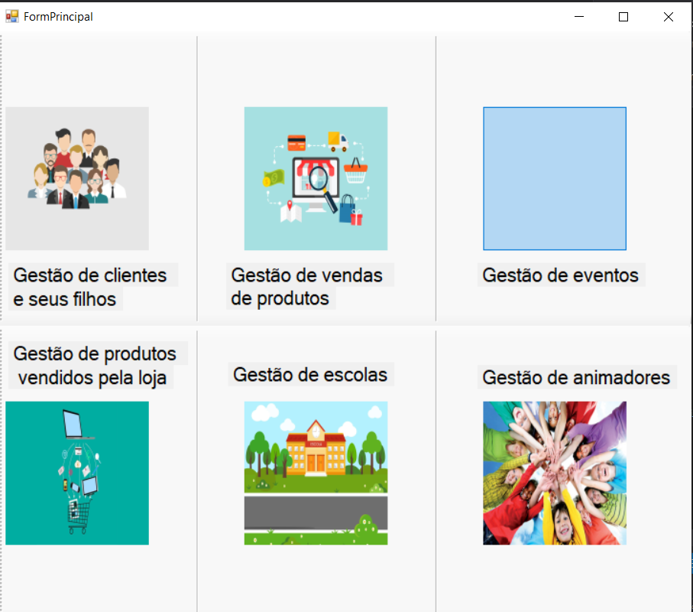
Formulário Principal com as 6 opções

Slide 4
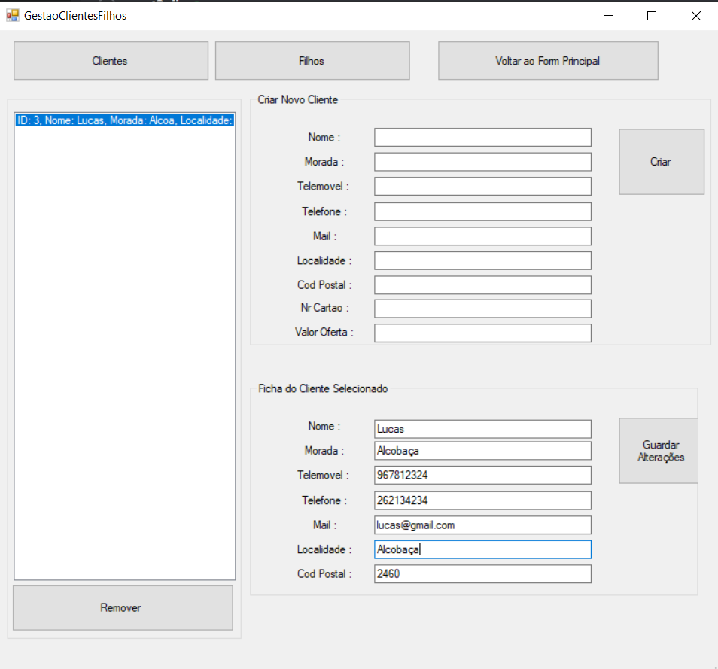
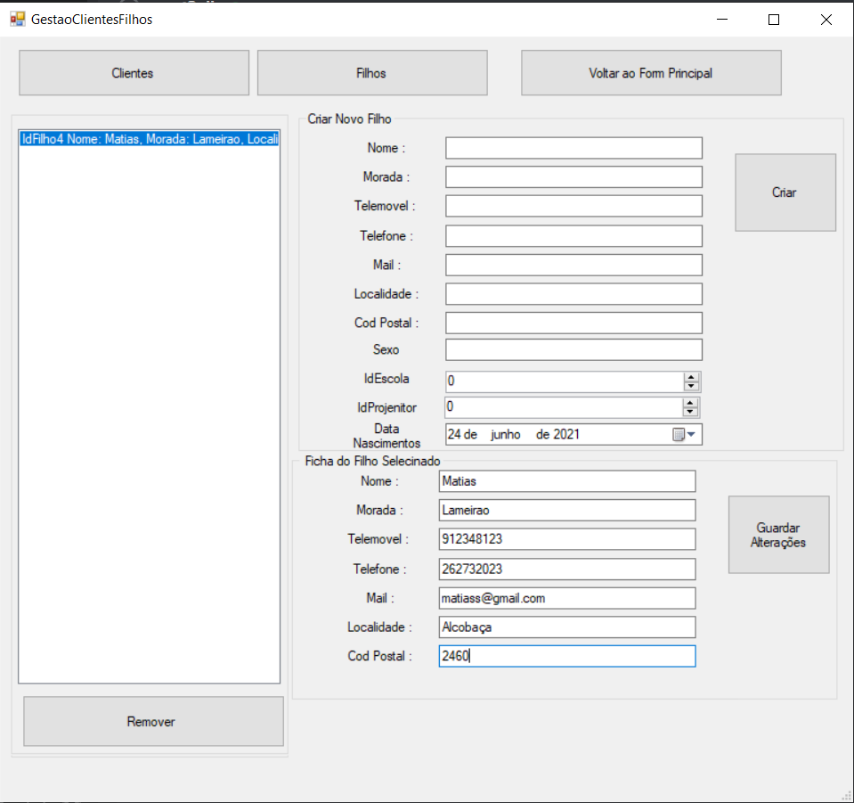
Formulário de clientes e filhos

Slide 5
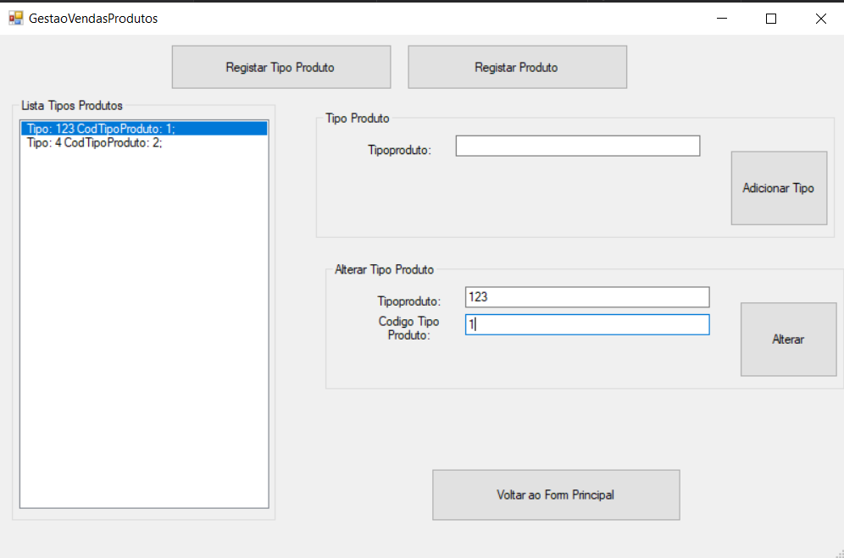
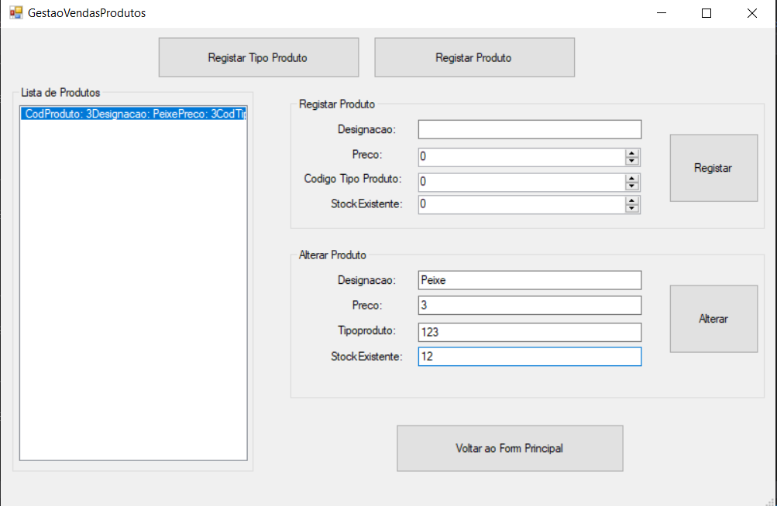
Formulário de gestão de vendas de produtos

Slide 6
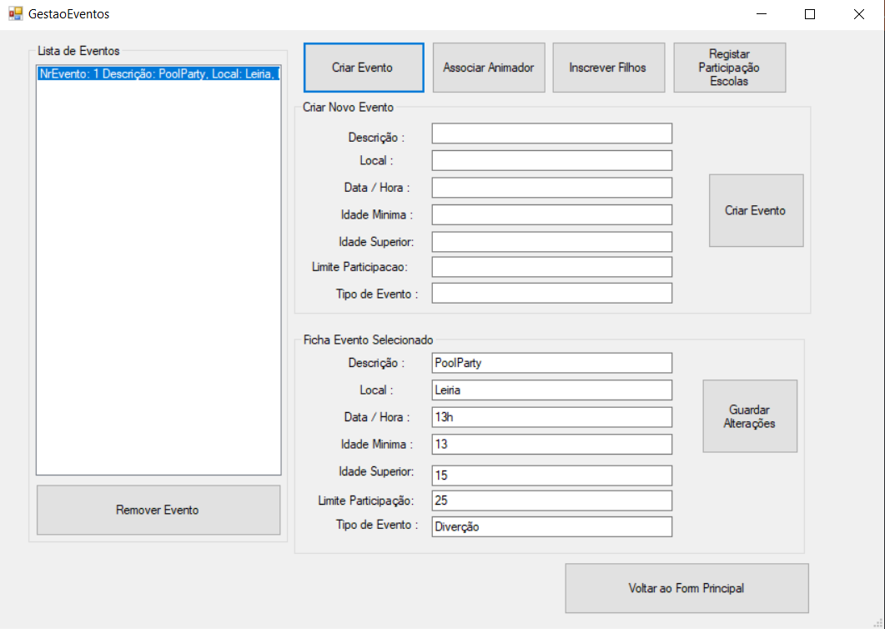
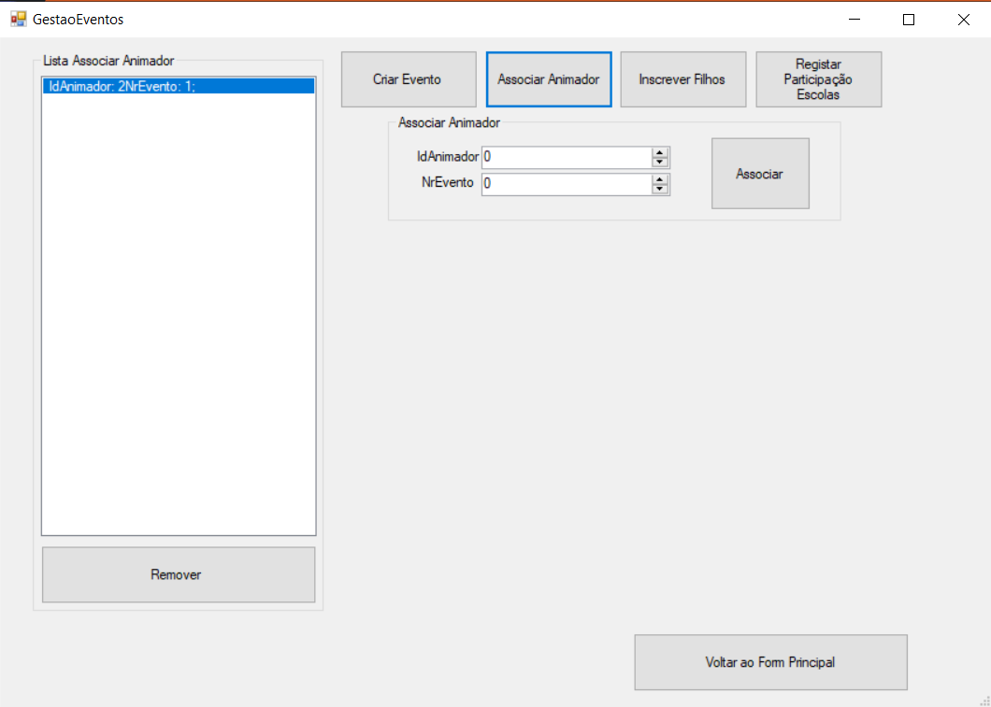
Formulário de gestão de eventos

Slide 7
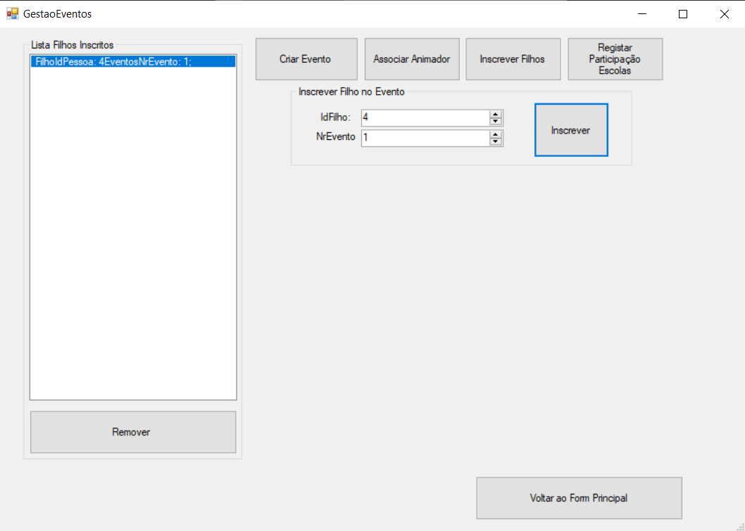
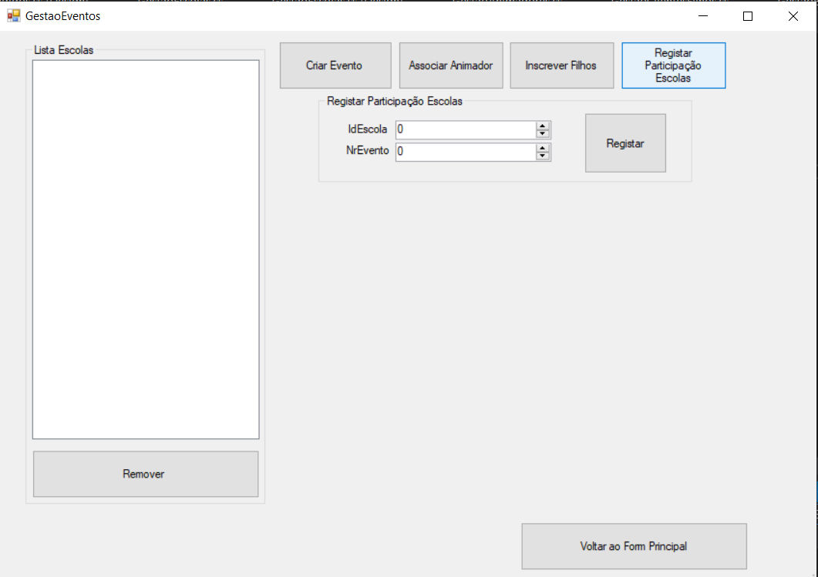
Formulário de gestão de eventos

Slide 8
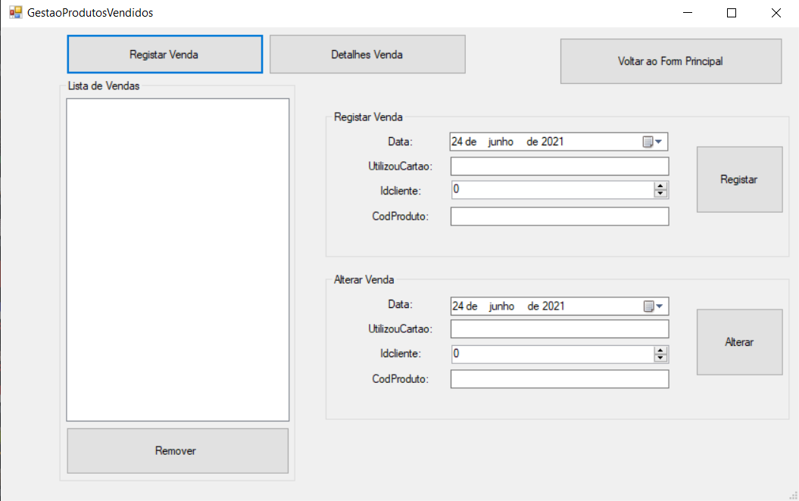
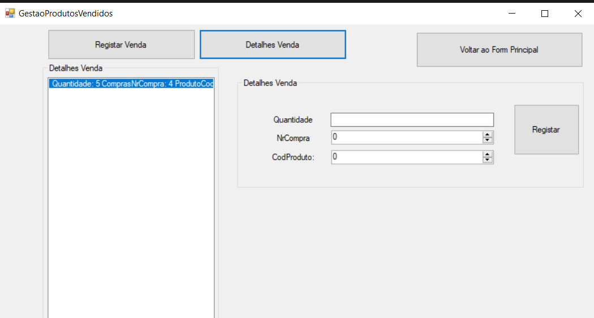
Formulário de gestão de produtos vendidos

Slide 9
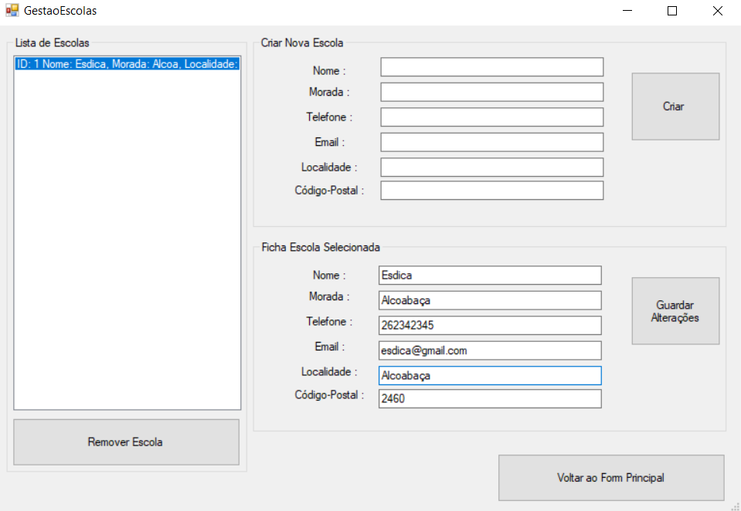
Formulário de gestão de escolas

Slide 10
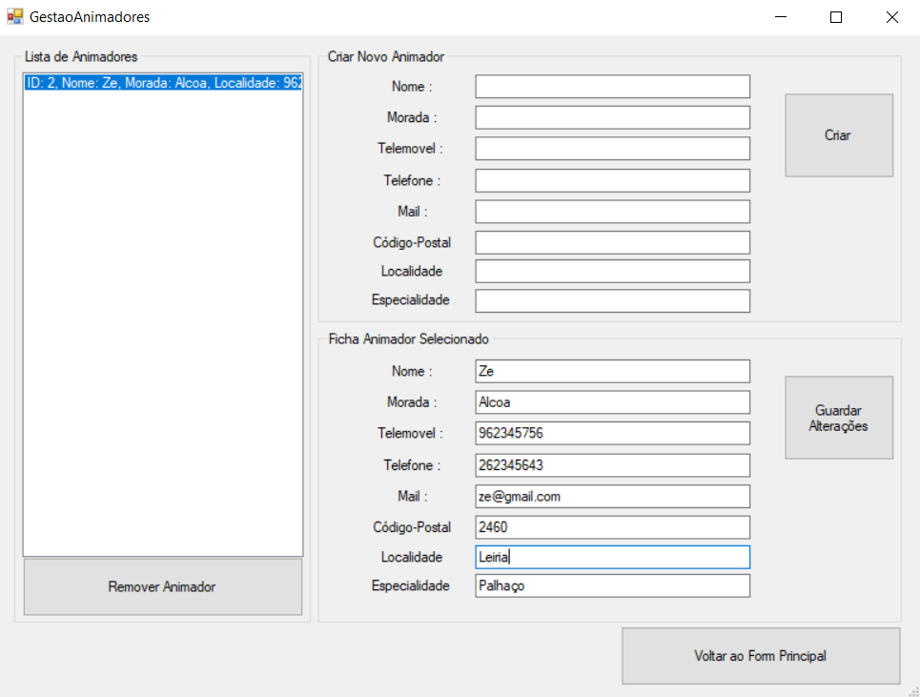
Formulário de gestão de animadores

Slide 11
Conclusão
Em Suma , concluímos que esta UC fez com que nós tivéssemos uma boa ideia de como se podem criar projetos práticos e úteis em várias ocasiões de maneira simplificada.
Concluímos também a utilidade de fazer um planeamento de um bom projeto através da plataforma Jira.

